Slide 1
Практика развития российских университетов
Д.С.Конанчук
Директор
Центра образовательных разработок
Московской школы управления СКОЛКОВО

Slide 2
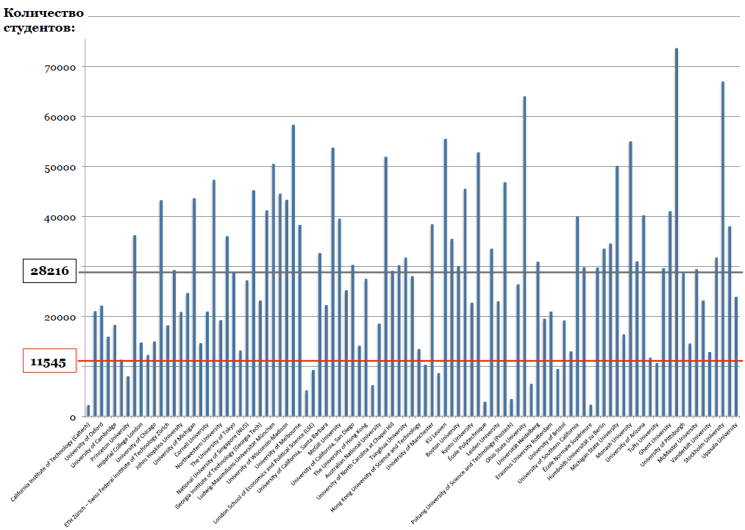
Современные университеты: размер имеет значение

Slide 3

Участники «Программы 5/100»

Slide 4
Ситуации и барьеры на пути развития университетов
Новая идентичность и стейкхолдеры
Мега-проекты
Нестандартные решения
Разнообразие
Барьер 3. Дефицит длинных денег и репутации
«Ловушка
среднего дохода»
Рост удельных и качественных показателей
Повышение производительности НПР
«Быстрые победы»
Барьер 2. Тяжелый «знаменатель» (неэффективность)
Рост валовых показателей
Задействованы все внутренние резервы
Барьер 1. Критическая масса целеустремленных людей
Мобили-зация
Приняты формальные стратегические документы (ДК)
Назначены ответственные за реализацию, готовятся отчеты.

Slide 5
От «быстрых побед» к долгосрочному развитию
Решения
«Быстрые победы»
(оптимизация, рост валовых показателей)
Долгосрочные развитие
(удельные и качественные показатели)
Новые лаборатории + коллективы
Академическая репутация
от Teaching к Research
University
Совместные публикации (+РАН)
Уникальная тема с мировой значимостью
Стимулирование НПР
Междисциплинарность
Онлайн присутствие (сайт, промо)
MOOC на EdX, Coursera
Междуна-родность
«Близкие» иностранцы
Ре-позиционирование
Реструктуризация (сокращеие знаменателя)
Сотрудничество с иностр.вузами
Анти-имбридинг (phD, postdocs)
Гранты (в основном - российские)
Новые программы
Финансовая устойчивость
Контракты НИОКР
Коммерциализация патентов
Поддерживающие «сервисы»
Фандрайзинг

Slide 6
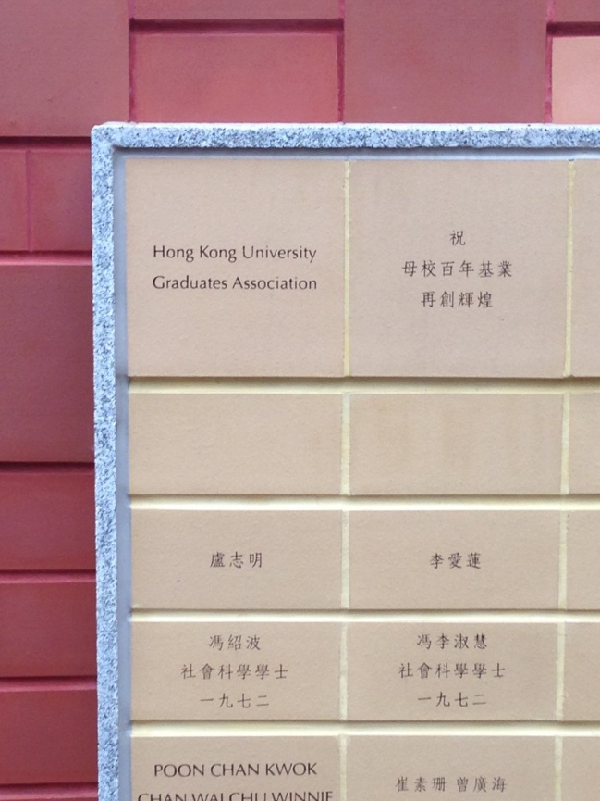
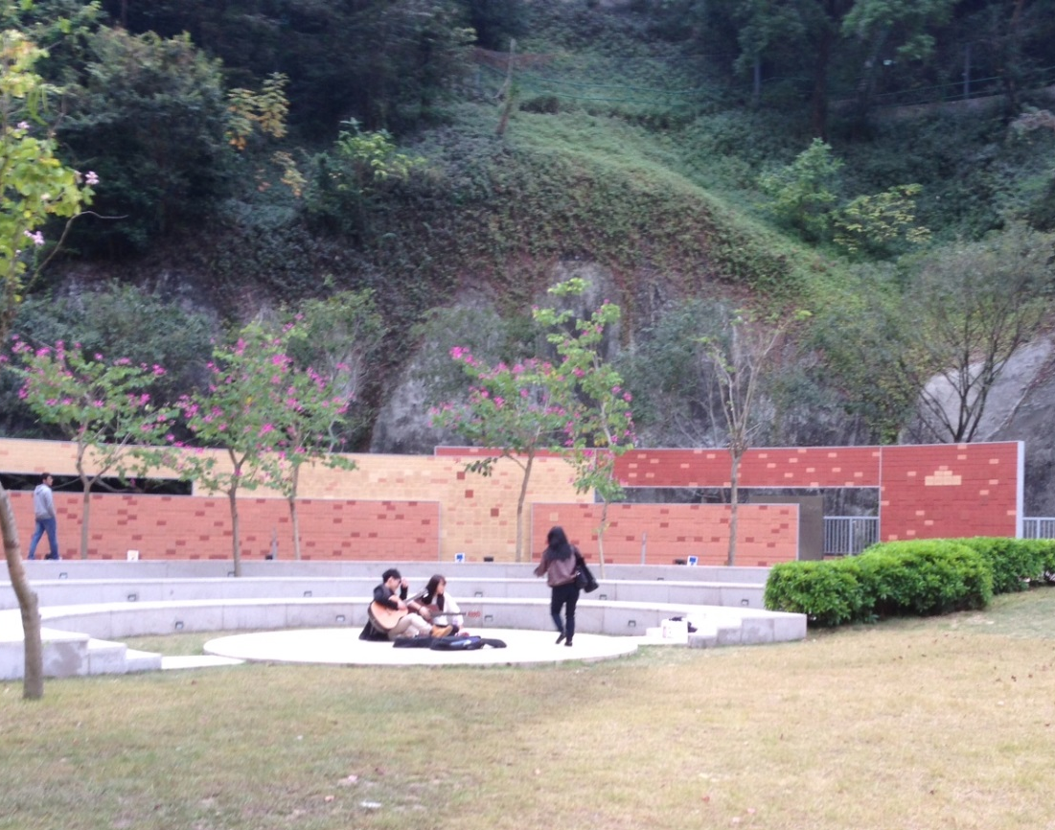

Примеры «нестандартных» решений: crowdfunding
ДОХОД
Мемориальная стена в Университете Гонконга (2013 год)
2
млрд.руб.

